Slide 1

语文 · 高考写作专题
议论文写作提升
——把观点写得清楚、深刻、有力
从审题立意到语言升格，搭一座能得高分的思辨之桥
HIGH SCHOOL SENIOR · ARGUMENTATIVE WRITING · 45 MIN

Slide 2
本课导航 · LESSON MAP
这节课我们要解决五个问题
一、审题立意
读懂材料，找准角度，让立意“准、深、新”
四、素材运用
同一素材如何多角度化用，避免堆砌
二、结构搭建
掌握并列式、递进式、对照式三种经典骨架
五、语言升格
让句子有思辨的张力与文采的光泽
三、论证方法
举例、引用、对比、比喻——把道理讲透
02

Slide 3

01
审题立意
写作的第一颗纽扣——扣错了，满盘皆输

Slide 4
审题 · 三步法
怎样读懂一则材料？
第一步 · 抓关键：圈出材料中的核心词与关系词，找出对象与话题。
第二步 · 明关系：辨清材料中概念的关系——是并列、因果，还是对立、递进？
第三步 · 定角度：由果溯因、由现象到本质，追问“为什么”“怎么办”，锁定最能写深的角度。
一句话检验：把你的观点浓缩成一个判断句，若能斩钉截铁地说出来，立意就立住了。
03

Slide 5
立意 · 高下之分
好立意的三个层次：准、深、新
三个层次
四种常见失误
准：不偏题、不泛化，紧扣材料核心
脱离材料，自说自话
深：透过现象看本质，追问因果与价值
面面俱到，观点游移
新：换角度、破常规，写出人所未见
以叙代议，例多理少
口号堆砌，空喊无据
04

Slide 6
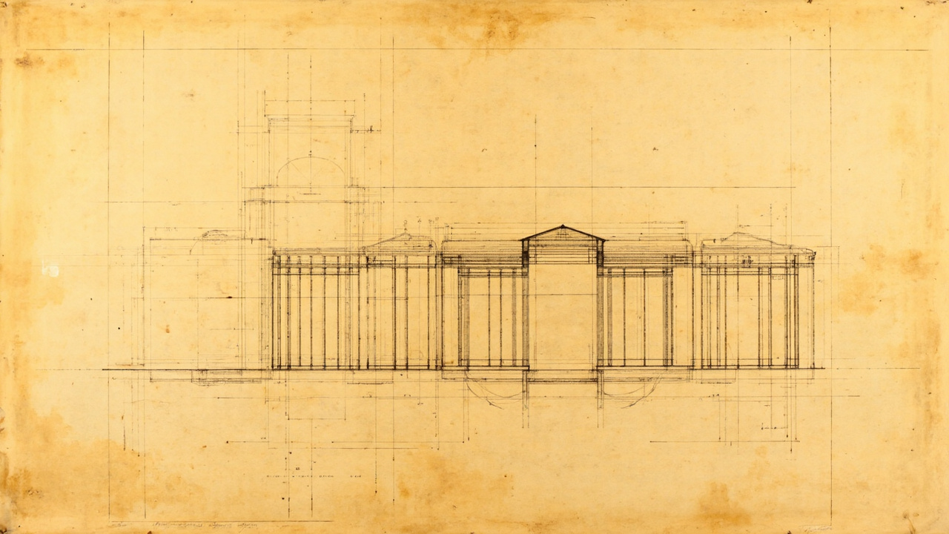
02
结构搭建
好文章是“搭”出来的——先有骨架，再有血肉

Slide 7
结构 · 三种经典骨架
选一种结构，把思路立起来
并列式 & 递进式
对照式 & 总分总
并列式：从不同侧面并列展开，用“是什么/为什么/怎么办”统领分论点
对照式：正反对比，在破立之间凸显观点
递进式：由浅入深、层层推进，分论点之间有逻辑台阶
总分总：开门见山提出中心论点，中间分论点支撑，结尾升华
适合：论题内涵丰富、需要多角度或深层剖析
口诀：凤头、猪肚、豹尾——开头亮、中间实、结尾响
05

Slide 8

议论文的骨架 · 中心论点统领，三个分论点支撑，事实与道理充实血肉
分论点要“并列而不重复、递进而有梯度”，每段首句即观点，段中即论证
06

Slide 9
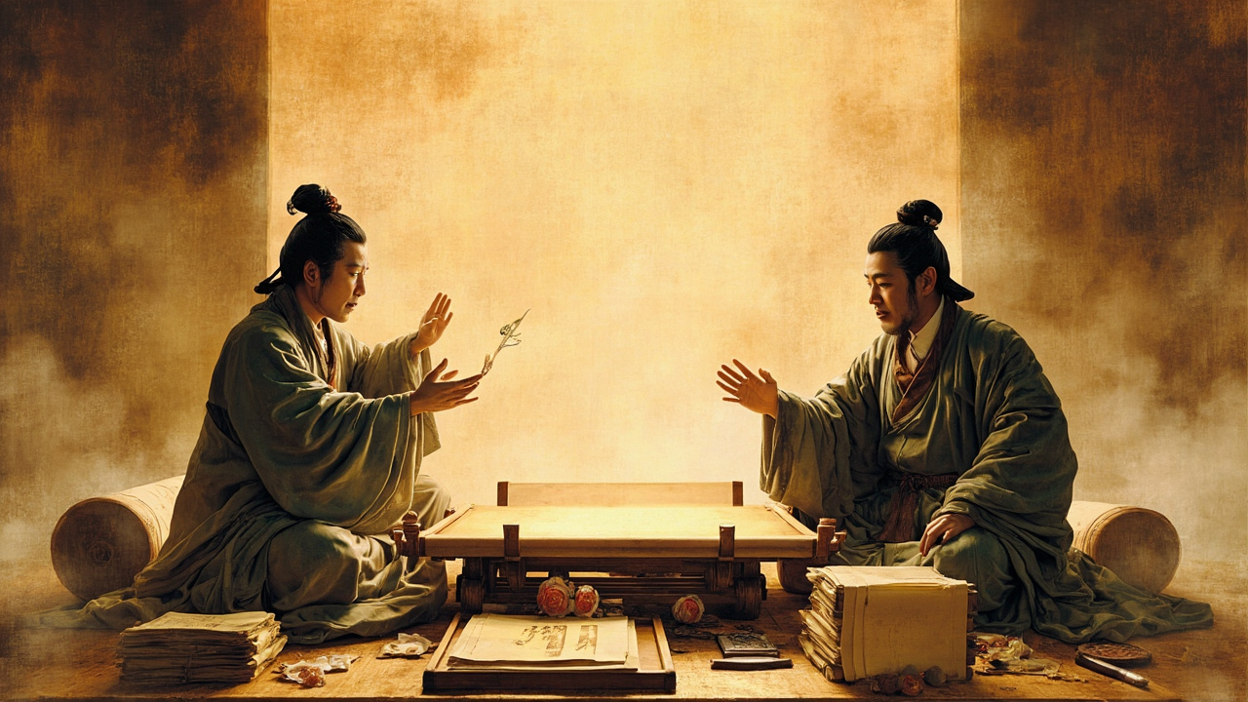
03
论证方法
有观点还不够——要让人心服口服

Slide 10
论证 · 四种利器
把道理讲透的四种方法
举例 & 引用
对比 & 比喻
举例论证：事实胜于雄辩，例子要典型、简洁、扣题
对比论证：正反、古今、中外对照，观点在反差中鲜明
引用论证：借名言、经典增强权威，引后必须有分析
比喻论证：化抽象为形象，把深理讲得通俗可感
切忌：例子一摆就完，缺少“分析扣题”的临门一脚
叠加使用：一段之内多法并用，论证更立体有力
07

Slide 11
分论点 · 写法示范
一个好段落长什么样？
观点句：段首亮出分论点，一句话说清本段要证明什么。
阐释句：一两句解释这个观点，界定内涵，避免空泛。
材料句：摆事实或引名言，材料紧扣观点，简洁不拖沓。
分析句：这是关键——揭示材料与观点的逻辑联系，回扣中心。
小结句：收束本段，呼应分论点，自然过渡到下一段。
08

Slide 12

“
文章合为时而著，歌诗合为事而作。
—— 白居易 · 好的议论，永远回应着时代与现实的追问

Slide 13

素材 · 一材多用
让积累真正变成分数
同一素材可从不同角度切入：司马迁受辱著《史记》，既可论“坚韧”，也可论“选择”“价值”。
用材三原则：贴合观点、点到为止、夹叙夹议——叙述为分析服务，绝不为叙而叙。
新鲜与厚度并重：既要有时事热点显思考，也要有经典人物见底蕴。
建立你的“素材本”：按主题分类（家国、奋斗、理性、担当……），考场信手拈来。
09

Slide 14
语言 · 升格三招
让句子有思辨的张力与文采
让说理更有力
让文字更有味
用整句造气势：排比、对偶让论证节奏铿锵
善用比喻与化用：把道理写得可感可触
用关联词显逻辑：“不是……而是……”“惟其……才……”
适度引用诗文：一句恰当的引用胜过十句空话
多用判断句：把观点说得斩钉截铁、掷地有声
克制而精准：删去空洞形容词，留下有分量的表达
10

Slide 15
考场 · 满分自检清单
落笔前后，问自己这几个问题
立意准不准？
观点是否紧扣材料，能否用一句判断句说清
素材新不新？
是否避开人尽皆知的滥例，有没有自己的思考
结构清不清？
是否有明确的中心论点与三个分论点，层次分明
语言亮不亮？
开头结尾是否出彩，有没有一两处令人眼前一亮的句子
论证透不透？
每个例子后是否有分析，有没有“摆而不议”
11

Slide 16

把观点写清楚，就是把思想擦亮
议论文考的从来不只是文采，而是你如何看待世界、如何有理有据地说服他人。
从今天起：多读、多思、多写、多改——让每一次落笔，都离“清楚、深刻、有力”更近一步。
语文组 · 高三写作专题 · 下课

